Slide 1
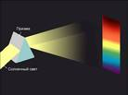
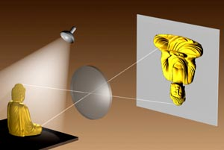
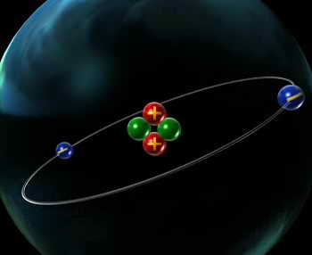
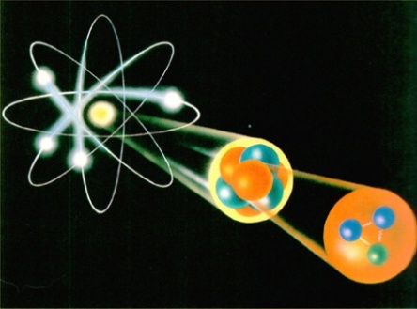
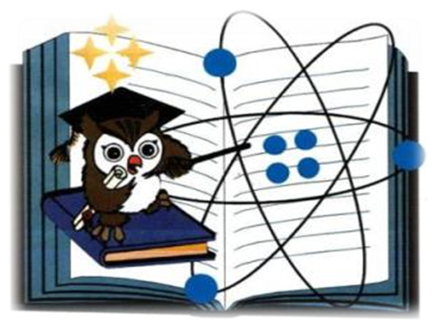
Тема № 8
Свет
Автор: Г.Г. Бажина – учитель физики МБОУ «ГИМНАЗИЯ № 11» г.Красноярск

Slide 2
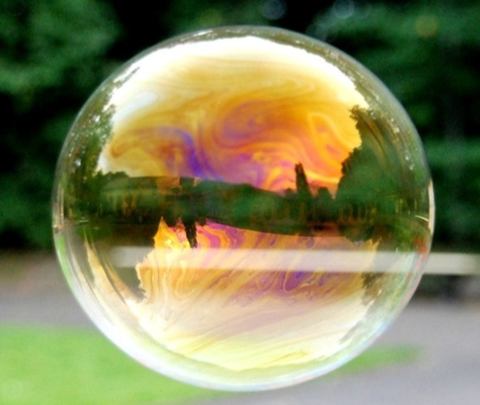
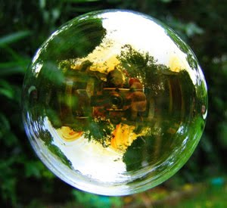
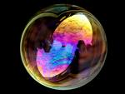
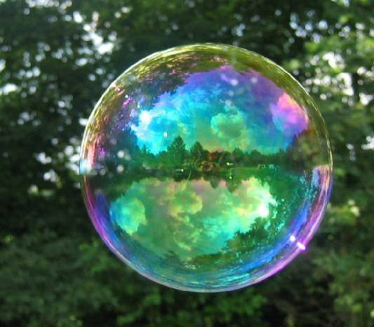
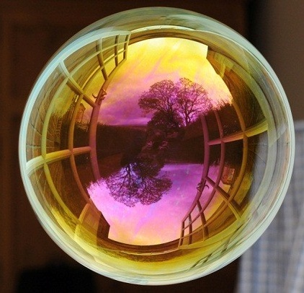
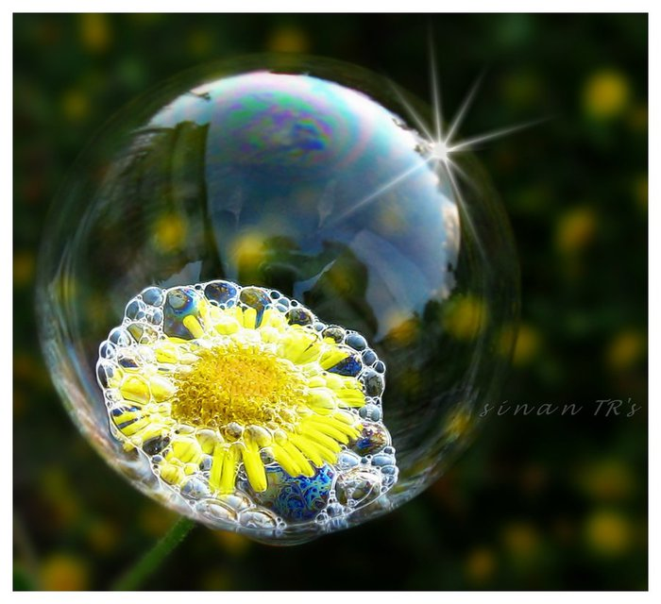
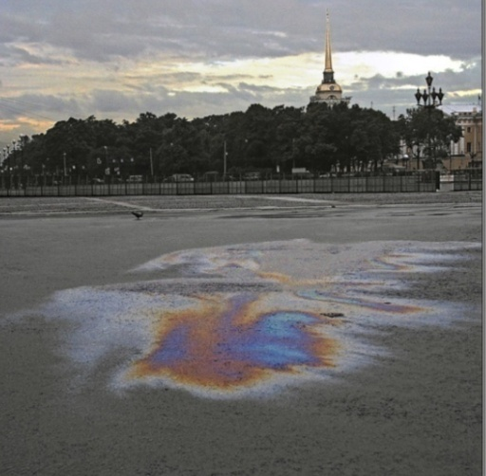
1
Урок № 68-69 Интерференция света
Мыльный пузырь, пожалуй, самое изысканное чудо природы. Марк Твен
План урока 1. Способы получения когерентных источников 2. Расчет интерференционных картин 3. Цвета тонких пленок 4. Применение интерференции в технике
Ключевые слова: когерентные волны, интерференционная картина, просветление оптики

Slide 3
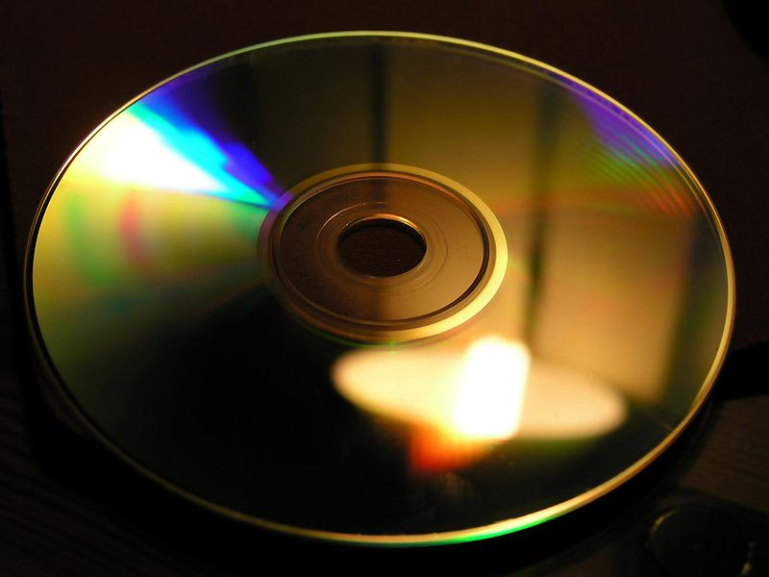
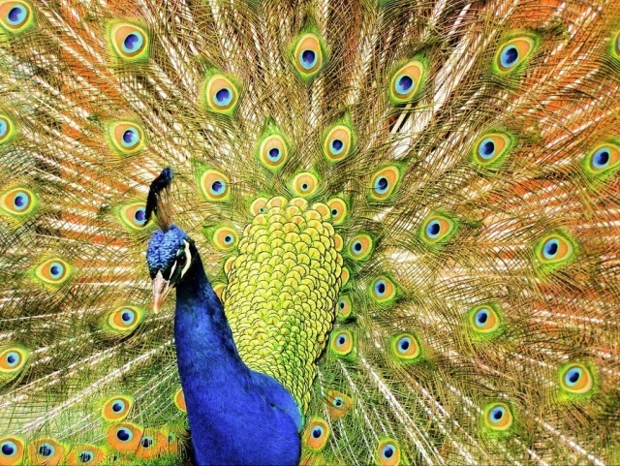
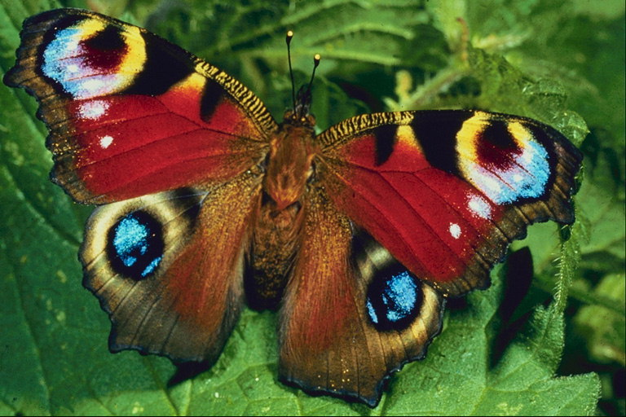
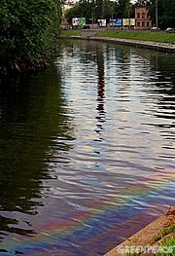
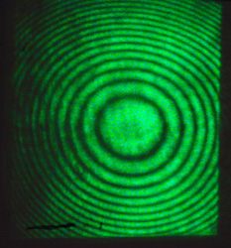
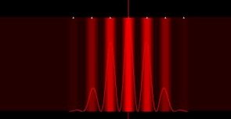
2
Урок № 68-69 Интерференция света
Интерференцией света называется явление наложения когерентных световых волн, в результате которого в одних местах пространства возникают максимумы, а в других – минимумы интенсивности света
cohaereus – взаимосвязанный
Волны с одинаковой частотой и постоянной разностью фаз называются когерентными

Slide 4
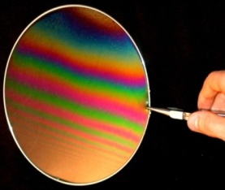
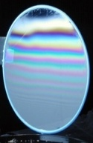
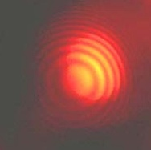
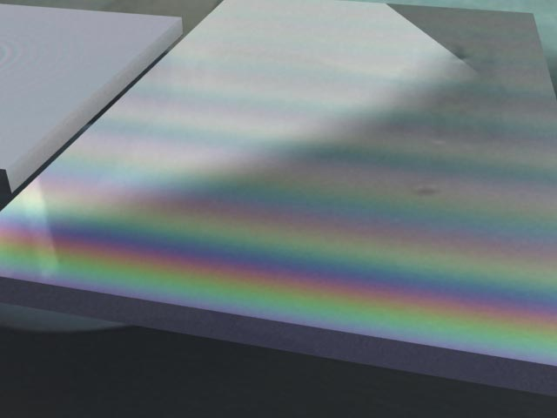
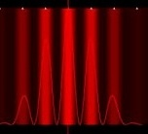
3
Урок № 68-69 Интерференция света
… Кто бы мог подумать, что свет слагаясь со светом, может вызвать мрак…
Араго
Результат наложения когерентных световых волн, наблюдаемый на экране или фотопластинке в виде регулярного чередования областей повышенной и пониженной интенсивности света, называется интерференционной картиной

Slide 5
4
Урок № 68-69 Интерференция света
Условия максимума и минимума
Амплитуда колебаний среды в данной точке максимальна, если разность хода ∆d двух волн, возбуждающих колебания в этой точке, равна целому числу длин волн
Амплитуда колебаний среды в данной точке минимальна, если разность хода ∆d двух волн, возбуждающих колебания в этой точке, равна нечетному числу полуволн

Slide 6
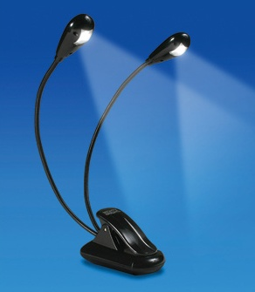
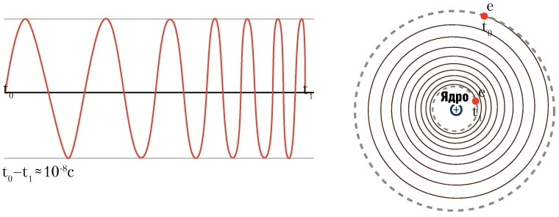
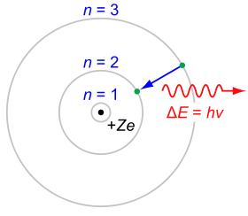
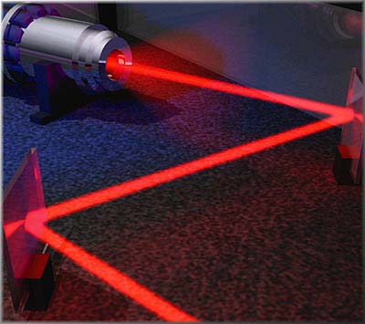
5
Урок № 68-69 Интерференция света
Два независимых источника естественного света не являются когерентными!
Атомы источников излучают свет независимо друг от друга отдельными цугами синусоидальных волн, которые не согласованы друг с другом!
Традиционными современными источниками когерентного излучения являются лазеры!

Slide 7
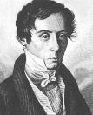
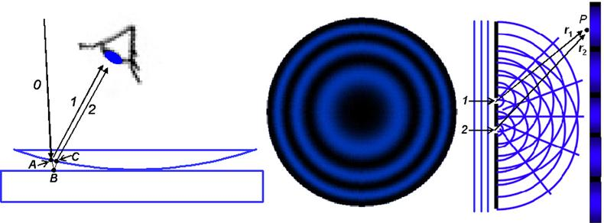
6
Урок № 68-69 Интерференция света
…Надо свет от одного источника разделить на два пучка и, заставив их пройти различные пути, свести вместе… Огюстен Френель
Зеркала
Призмы и линзы
Экраны и щели
Тонкие пленки
Кольца Ньютона
Клин
1
2
идея Юнга
идея Френеля
…Когерентные волны от одного источника возникают при отражении света от передней и задней поверхностей тонких пленок…
Томас Юнг

Slide 8
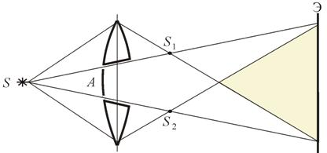
7
Урок № 68-69 Интерференция света
…Надо свет от одного источника разделить на два пучка и, заставив их пройти различные пути, свести вместе… Огюстен Френель
3
1
2
4
5
Билинза Бийе
С помощью разделения пучка на две части получают два мнимых источника света, дающих когерентные волны!

Slide 9
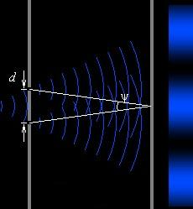
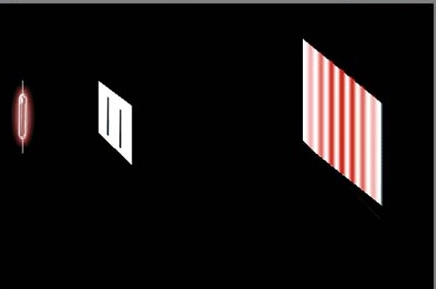
8
Урок № 68-69 Интерференция света
Опыт Юнга
В результате деления фронта волны световые волны, идущие от щелей S₁ и S₂ (шириной около 1 мкм) оказывались когерентными, создавая на экране устойчивую интерференционную картину
Вследствие интерференции происходит перераспределение энергии в пространстве
Энергия концентрируется в максимумах за счет того, что в минимумы не поступает совсем!

Slide 10
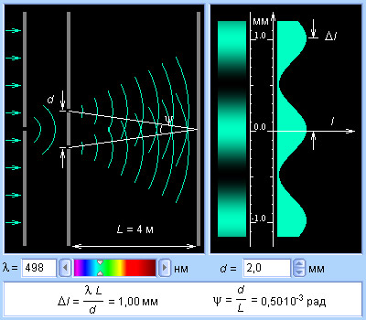
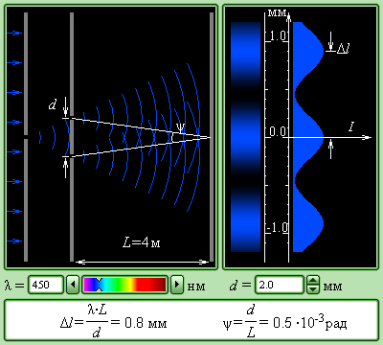
9
Урок № 68-69 Интерференция света
Задание (компьютерный эксперимент) С помощью компьютерной модели «Интерференционный опыт Юнга» исследуйте, как изменяется расстояние между соседними максимумами освещенности на экране, если:
1) не изменяя расстояния d между когерентными источниками S₁ и S₂ света, удалять их от экрана;
2) не изменяя расстояния до экрана, сближать источники света;
3) уменьшать длину волны света, используемого источниками;
Вывод: 1-2 )увеличивается ; 3) уменьшается;

Slide 11
10
Урок № 68-69 Интерференция света
Расчет интерференционной картины в опыте Юнга
S₂
S₁
l
о
А
х
Расстояние между интерференционными полосами зависит от длины волны λ, расстояния от мнимых источников до экрана и расстояния между мнимыми источниками d

Slide 12
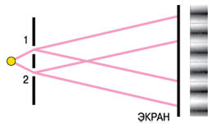
11
Урок № 68-69 Интерференция света
…При изучении наук задачи полезнее правил… Ньютон
Ключевая ситуация №1
А
Два когерентных источника S₁ и S₂ испускают свет с длиной волны λ = 500нм. На каком расстоянии от точки О на экране располагается первый максимум освещенности , если расстояние между источниками d = 0,5 мм, а расстояние от каждого источника до экрана равно2 м

Slide 13
12
Урок № 68-69 Интерференция света
…При изучении наук задачи полезнее правил… Ньютон
Ключевая ситуация №2
В
Когерентные источники монохроматического света, расстояние между которыми 120 мкм, имеют вид узких щелей. Экран на котором наблюдается интерференция света от этих источников, находится на расстоянии 3,6 м. Расстояние между центрами соседних светлых полос равно 14,4 мм. Найдите длину волны монохроматического света

Slide 14
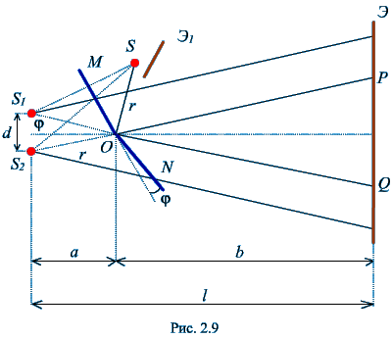
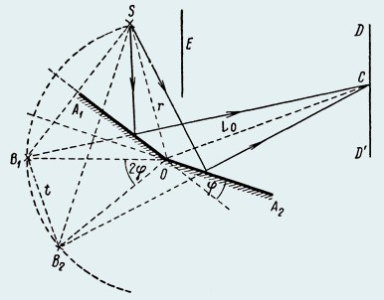
13
Урок № 68-69 Интерференция света
Зеркала Френеля
Френель предложил в качестве двух когерентных источников воспользоваться двумя изображениями одного и того же действительного источника света в двух плоских зеркалах
Почему в центре интерференционной картины всегда светлая полоса?

Slide 15
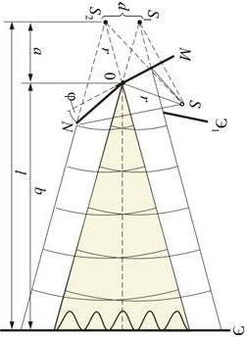
14
Урок № 68-69 Интерференция света
Расчет интерференционной картины в опыте Френеля
S₂
S₁
о
х
А

Slide 16
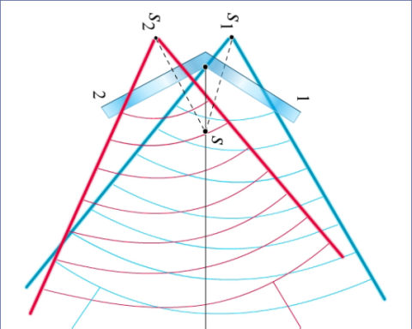
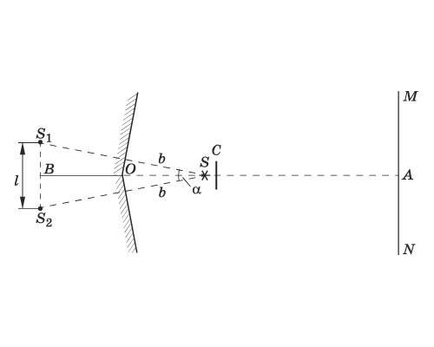
15
Урок № 68-69 Интерференция света
Расстояние между мнимыми источниками
Что представляет собой интерференционная картина, полученная от зеркал Френеля, если источник света излучает белый свет?

Slide 17
16
Урок № 68-69 Интерференция света
…При изучении наук задачи полезнее правил… Ньютон
Ключевая ситуация №1
А
В опыте с зеркалами Френеля расстояние между мнимыми изображениями источника света равно 0,5 мм, расстояние от них до экрана равно 5 м. В жёлтом свете ширина интерференционных полос равна 6 мм. Определите длину волны жёлтого света

Slide 18
17
Урок № 68-69 Интерференция света
…При изучении наук задачи полезнее правил… Ньютон
Ключевая ситуация №2
В
Два плоских зеркала образуют двугранный угол β =179,5°. На одинаковых расстояниях 10 см от каждого из зеркал расположен точечный источник монохроматического света с длиной волны 600 нм. Определите расстояние между серединами соседних светлых интерференционных полос на экране, расположенном на расстоянии 3 м от линии пересечения зеркал

Slide 19
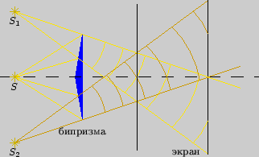
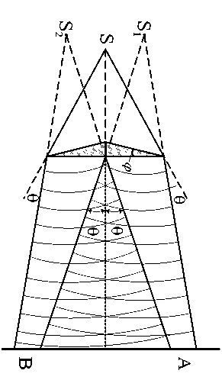
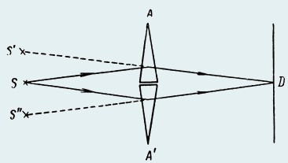
18
Урок № 68-69 Интерференция света
Бипризма Френеля
В качестве двух когерентных источников используются два изображения одного и того же действительного источника света в результате преломления света в обеих призмах
Бипризма Френеля состоит из двух одинаковых, сложенных основаниями призм с малыми преломляющими углами (порядка нескольких минут)

Slide 20
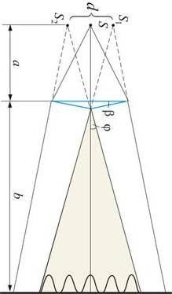
19
Урок № 68-69 Интерференция света
Расчет интерференционной картины в опыте Френеля
S₂
S₁
о
х
А
Что произойдет, если одну половину бипризмы прикрыть непрозрачным экраном?

Slide 21
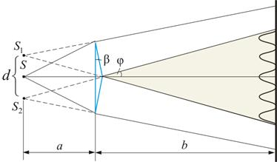
20
Урок № 68-69 Интерференция света
…При изучении наук задачи полезнее правил… Ньютон
Ключевая ситуация №1
А
С помощью бипризмы Френеля получены два мнимых источника монохроматического света с длиной волны 560 нм. Их расстояние от экрана 3,2м. Минимум второго порядка располагается на расстоянии 28 мм от главного максимума. Определите расстояние между мнимыми источниками света

Slide 22
21
Урок № 68-69 Интерференция света
В
…При изучении наук задачи полезнее правил… Ньютон
Ключевая ситуация №2
На бипризму Френеля падает свет от источника S. Расстояние между соседними интерференционными полосами равно 1,5 мм. Определите длину волны монохроматического света, если расстояние от источника до призмы 1 м, а от призмы до экрана 4 м. Преломляющий угол призмы 0,002 рад. Стекло из которого изготовлена бипризма, имеет показатель преломления 1,5

Slide 23
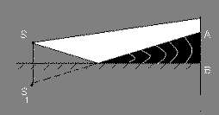
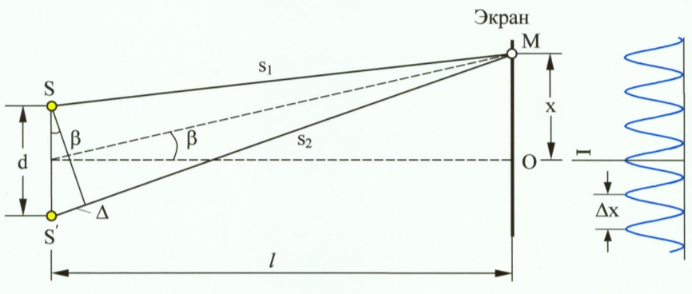
22
Урок № 68-69 Интерференция света
Зеркало Ллойда
В опыте, предложенном Хемфри Ллойдом, когерентными источниками служат сам источник и его мнимое изображение
Когерентные источники S и S₁ являются противофазными!
При отражении от зеркала возникает дополнительная разность хода лучей λ/2, обусловленная изменением фазы колебаний на π при отражении от более плотной среды

Slide 24
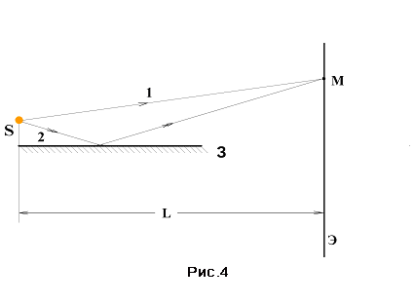
23
Урок № 68-69 Интерференция света
Расчет интерференционной картины в опыте Ллойда
Чем отличаются интерференционные картины, полученные с помощью зеркала Ллойда и зеркал Френеля?

Slide 25
24
Урок № 68-69 Интерференция света
…При изучении наук задачи полезнее правил… Ньютон
Ключевая ситуация №1
А
Точечный источник монохроматического света находится на расстоянии 1 мм от большого плоского зеркала и на расстоянии 4 м от экрана, перпендикулярного зеркалу. Каково расстояние между соседними максимумами освещенности. Длина волны света 600 нм

Slide 26
25
Урок № 68-69 Интерференция света
…При изучении наук задачи полезнее правил… Ньютон
Ключевая ситуация №2
В
В интерференционном опыте Ллойда точечный источник света S расположен на расстоянии b = 20 см от левого края плоского зеркала АВ на высоте h = 10 см над плоскостью зеркала. Длина зеркала L= 10 см. Определите вертикальный размер интерференционной картины на экране, расположенном на расстоянии 90 cм от источника

Slide 27
26
Урок № 68-69 Интерференция света
Билинза Бийе - устройство представляющее собой две половины собирающей линзы, разрезанные по диаметру
Прорезь закрывается непрозрачным экраном А, а падающие на линзу лучи проходят через действительные изображения щели S₁ и S₂ и дальше перекрываются, образуя интерференционное поле
Обе половины линзы немного разведены, поэтому они создают два не совпадающих мнимых изображения точечного источника, расположенного на оси линз. Интерференция наблюдается на экране за линзами

Slide 28
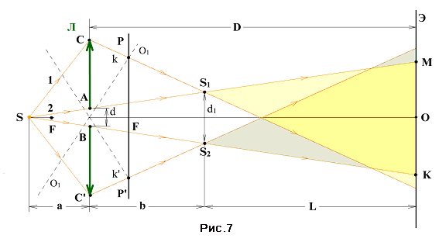
27
Урок № 68-69 Интерференция света
Расчет интерференционной картины в опыте Бийе

Slide 29
28
Урок № 68-69 Интерференция света
…При изучении наук задачи полезнее правил… Ньютон
Ключевая ситуация №1
В
Положительная линза с фокусным расстоянием 15 см разрезана пополам по диаметру и половинки раздвинуты на расстояние 0,5 см. Перед линзой на расстоянии 30 см находится точечный источник света с длиной волны 600 нм. Найдите расстояние между двумя ближайшими максимумами в центре интерференционной картины. Расстояние от линзы до экрана 2 м

Slide 30
29
Урок № 68-69 Интерференция света
…При изучении наук задачи полезнее правил… Ньютон
Ключевая ситуация №2
В
Собирающая линза с фокусным расстоянием F = 10 см разрезана пополам и половинки раздвинуты на расстояние 0,5 мм. Оцените число интерференционных полос на экране, расположенном за линзой на расстоянии 60 см, если перед линзой имеется точечный источник монохроматического света с длиной волны λ = 500 нм, удаленный от нее на расстояние d = 15 см

Slide 31
30
Урок № 68-69 Интерференция света
…При изучении наук задачи полезнее правил… Ньютон
Ключевая ситуация №2
В
Собирающая линза с фокусным расстоянием F = 10 см разрезана пополам и половинки раздвинуты на расстояние 0,5 мм. Оцените число интерференционных полос на экране, расположенном за линзой на расстоянии 60 см, если перед линзой имеется точечный источник монохроматического света с длиной волны λ= 500 нм, удаленный от нее на расстояние d = 15 см

Slide 32
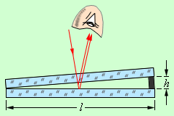
31
Урок № 68-69 Интерференция света
…Когерентные волны от одного источника возникают при отражении света от передней и задней поверхностей тонких пленок(масляные пленки и пленки жира на воде, крылья насекомых, мыльные пузыри)…
Томас Юнг
2
1
3
И нефть, попав из бака в водоем, Павлиний хвост внезапно распустила. Она об органическом своем Происхожденьи снова загрустила.
Л.Н. Мартынов
4

Slide 33
32
Урок № 68-69 Интерференция света
В веществе скорость распространения света, а следовательно, и длина световой волны уменьшается по сравнению с вакуумом в n раз
Оптическая длина волны – характеризует число длин волн, которые укладываются в данной среде на протяжении геометрического пути волны

Slide 34
33
Урок № 68-69 Интерференция света
Кольца Ньютона - интерференционная картина, возникающая при отражении света в тонкой воздушной прослойке между плоской стеклянной пластиной и плосковыпуклой линзой большого радиуса кривизны
Интерференционная картина имеет вид концентрических колец, получивших название колец Ньютона

Slide 35
34
Урок № 68-69 Интерференция света
Задание (компьютерный эксперимент) С помощью компьютерной модели «Кольца Ньютона» исследуйте, как изменяется расстояние между соседними максимумами освещенности на экране, если:
1) не изменяя длину волны увеличивать радиус линзы;
2) не изменяя радиус линзы уменьшать длину волны;
Вывод: 1) увеличивается; 2) уменьшается

Slide 36
35
Урок № 68-69 Интерференция света
Расчет интерференционной картины в опыте Ньютона кольца в отраженном свете

Slide 37
36
Урок № 68-69 Интерференция света
Расчет интерференционной картины в опыте Ньютона кольца в проходящем свете

Slide 38
37
Урок № 68-69 Интерференция света
В интерференционной картине кольца Ньютона
радиусы колец растут пропорционально квадратному корню из порядкового номера кольца,
радиусы колец одного и того же порядкового номера увеличиваются при переходе от фиолетового конца спектра к красному
Почему в отраженном свете в центре интерференционной картины находится темное пятно, а в проходящем светлое?

Slide 39
38
Урок № 68-69 Интерференция света
…При изучении наук задачи полезнее правил… Ньютон
Ключевая ситуация №1
А
Установка для получения колец Ньютона освещается монохроматическим светом с длиной волны 600 нм, падающим по нормали к поверхности пластины. Найдите толщину воздушного зазора между линзой и стеклянной пластиной в том месте, где наблюдается четвертое темное кольцо в отраженном свете

Slide 40
39
Урок № 68-69 Интерференция света
…При изучении наук задачи полезнее правил… Ньютон
Ключевая ситуация №2
В
Установка для получения колец Ньютона освещается монохроматическим светом, падающим по нормали к поверхности пластинки. Радиус кривизны линзы 8,6 м. Наблюдение ведется в отраженном свете. Измерениями установлено, что радиус четвертого темного кольца (считая центральное темное пятно нулевым) равен 4,5 мм. Найдите длину волны падающего света

Slide 41
40
Урок № 68-69 Интерференция света
Полосы равной толщины (интерференция в клине)
интерференционные полосы, наблюдаемые при освещении тонких оптически прозрачных слоев (плёнок) переменной толщины пучком параллельных лучей
Каждая из таких полос возникает в результате отражения от участков клина с одинаковой толщиной, поэтому их называют полосами равной толщины

Slide 42
41
Урок № 68-69 Интерференция света
Расчет интерференционной картины в клине (полосы равной толщины)

Slide 43
42
Урок № 68-69 Интерференция света
…При изучении наук задачи полезнее правил… Ньютон
Ключевая ситуация №2
А
Между краями двух хорошо отшлифованных плоских пластинок помещена тонкая проволока диаметром 0,05 мм, противоположные концы пластинок плотно прижаты друг к другу свет падает перпендикулярно поверхности пластинки. На пластинке длиной 10 см наблюдатель видит интерференционные полосы, расстояние между которыми равно 0,6 мм. Определите длину волны

Slide 44
43
Урок № 68-69 Интерференция света
…При изучении наук задачи полезнее правил… Ньютон
Ключевая ситуация №1
B
Для измерения толщины волоса его положили на стеклянную пластинку и сверху прикрыли другой пластинкой. Расстояние от волоса до линии соприкосновения пластинок, которой он параллелен, равно 20 см. При освещении пластинок красным светом длиной волны 750 нм на 1 см умещается 8 полос. Определить толщину волоса

Slide 45
44
Урок № 68-69 Интерференция света
Интерференцию света можно наблюдать в тонких масляных или мыльных плёнках
Объясняется окраска тонких плёнок тем, что световые волны, отражённые двумя поверхностями тонкой плёнки, распространяются в одном направлении(волны 2 и 3), но проходят разные пути

Slide 46
45
Урок № 68-69 Интерференция света
Полосы равного наклона (интерференция в тонких пленках)
Если пленка идеальна, однородна и плоскопараллельна, то в зависимости от ее толщины, поверхность пленки оказывается либо равномерно освещенной, либо равномерно затемненной

Slide 47
46
Урок № 68-69 Интерференция света
Полосы равного наклона (интерференция в тонких пленках)
Если толщина пленки неодинакова, то наблюдается чередование светлых и темных полос, что позволяет осуществлять контроль качества поверхности

Slide 48
47
Урок № 68-69 Интерференция света
Расчет интерференционной картины в тонких пленках в отраженном свете
полосы равного наклона

Slide 49
48
Урок № 68-69 Интерференция света
Расчет интерференционной картины в тонких пленках в проходящем свете
полосы равного наклона

Slide 50
49
Урок № 68-69 Интерференция света
…При изучении наук задачи полезнее правил… Ньютон
Ключевая ситуация №2
В
На мыльную пленку с показателем преломления 1,33 падает белый свет под углом 45°. При какой наименьшей толщине пленки отраженные лучи будут окрашены в желтый цвет. Длина волны желтого света 600 нм

Slide 51
50
Урок № 68-69 Интерференция света
…При изучении наук задачи полезнее правил… Ньютон
Ключевая ситуация №1
В
На пленку с показателем преломления 1,4 под углом α=52° падает белый свет. При какой толщине пленка в проходящем свете будет казаться красной. Длина волны красного света 670 нм

Slide 52
51
Урок № 68-69 Интерференция света
Просветление оптики
Уменьшение отражения света от поверхности линзы в результате нанесения на нее специальной пленки
Почему линза, покрытая просветляющей пленкой, кажется фиолетовой при рассмотрении ее в отраженном свете?

Slide 53
52
Урок № 68-69 Интерференция света
…При изучении наук задачи полезнее правил… Ньютон
Ключевая ситуация №1
А
На поверхность стеклянной призмы нанесена тонкая пленка толщиной d =112,5 нм с показателем преломления меньшим, чем показатель преломления стекла. На пленку по нормали к ней падает свет с длиной волны λ =630 нм. При каком значении показателя преломления пленки она будет «просветляющей»

Slide 54
53
Урок № 68-69 Интерференция света
…При изучении наук задачи полезнее правил… Ньютон
Ключевая ситуация №2
А
На поверхность пластинки из стекла с показателем преломления n₁ = 1,65 нанесена пленка толщиной d =110 нм, с показателем преломления n₂ = 1,55. Для какой длины волны видимого света пленка будет «просветляющей»

Slide 55
54
Урок № 68-69 Интерференция света
Домашнее задание
Учебник Г.Я. Мякишев, Б.Б. Буховцев. Физика 11. §68-69
Сборник задач Г.Н. Степанова № 1572, 1574, 1580, 1582, 1586 , 1589, 1590

Slide 56
55
Урок № 68-69 Интерференция света
Интернетресурсы:
Сомненье, вера, пыл живых страстей – Игра воздушных мыльных пузырей: Тот радугой блеснул, а этот – серый… И разлетятся все! Вот жизнь людей. О. Хайям
www.liveintemet.ru
prodetey.ru
demiart.ru
www.en.edu.ru
physics.ru
elementy.ru
physoptirf.ru
phyzika.ru
school.kievskiy.ru
ido.tsu.ru
distedu.ru
himiki.com
femto.com.ua
kaf-fiz 1586.narod.ru
fiz.envy.ru
edu-teacherzv.ru

